Slide 1
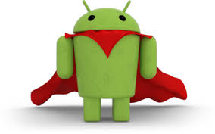
Android praksa - ITS
Dan 5 (od 8)

Slide 2

Ciljevi dana
Rad sa bazom
Uvod u SQLite
Jednostavna aplikacija sa osnovnim DB operacijama

Slide 3
SQLite
Manja, upakovanija verzija SQL-a
Baza se nalazi u internoj memoriji
SQLiteOpenHelper

Slide 4
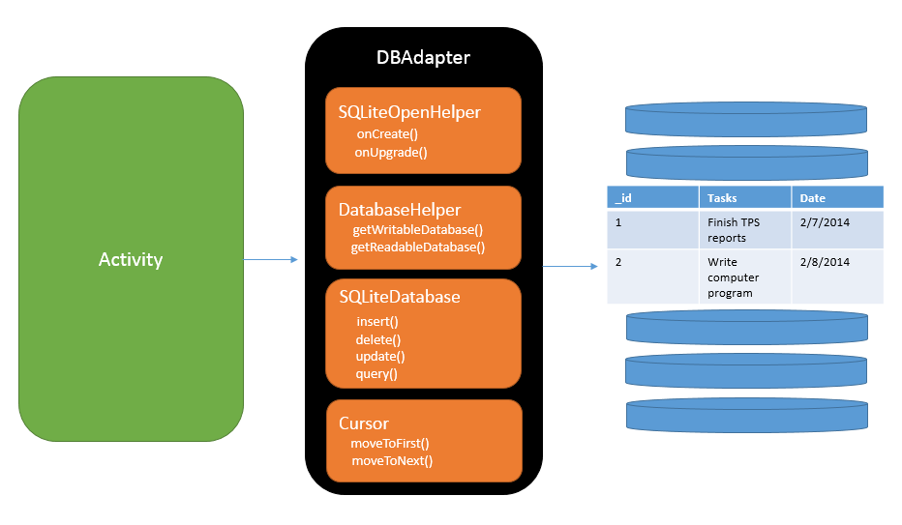
SQLite

Slide 5
Operacije
Insert
Update
Delete
Query

Slide 6
ContentValues
Key - value par
Koristi se za:
Insert
Update

Slide 7
Hvala na pažnji!
Probajte da ...
Info
Biblija - https://developer.android.com/
PPT + Source code na - https://github.com/SimpleSmiki/ITSAndroidPraksa
Slobodno donesite svoje uredjaje i testirajte na njima
Vidimo se u utorak :)

